Slide 1
הפעילות הציונית בארץ ישראל עד מלחמת העולם ה-1
גורמי העלייה, דפוסי העולים, צורות ההתיישבות, קשיי העולים ודרכי ההתמודדות.

Slide 2
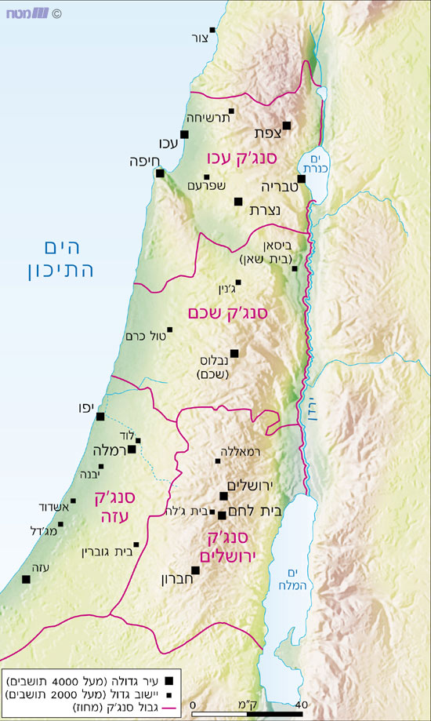
מסגרת הזמן והמקום
ארץ ישראל במאה ה-19 ערב העלייה הראשונה
עד 1917 היתה הארץ חלק מהאימפריה העות'מנית.
תחת השלטון העות'מני נוצרו בארץ שלוש מסגרות של יהודים:
הישוב הישן – עד 1881
העליה הראשונה – 1881-1904
העליה השניה – 1904-1914.
מלחמת העולם הראשונה – 1914-1918. במהלכה, בשנים 1917-1918 נכבשה הארץ על ידי הבריטים.
המפה מציגה את החלוקה המנהלית של ארץ ישראל למחוזות (סנג'קים) ואת הערים והיישובים המרכזיים במאה ה-19, בהיותה חלק מן האימפריה העות'מאנית.

Slide 3
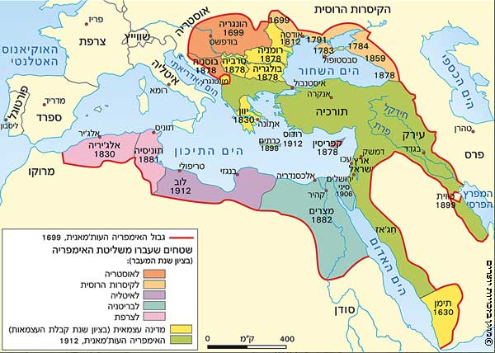
האימפריה העות'מנית במאה ה-19
האמפריה העו'מנית שלטה בארץ ישראל 400 שנה מ1517.
האיש החולה על הבוספורוס" - במהלך המאה ה-19 הסתאבה האמפריה העות'מנית, שקעה בחובות למעצמות אירופה ונחלשה מאוד. לכל היה ברור שהתפוררותה היא רק שאלה של זמן. כל המעצמות רצו לתפוס את מקומה.
מדיניות ה'קפיטולציות' – לאחר מלחמת קרים (1854-6), בשל אי יכולתה של האימפריה העות'מנית לשלם את חובותיה למעצמות אירופה, המירו אלה את החוב הכספי בהסכמת העות'מנים להקים לעצמן נציגויות בארץ ישראל. על פי ההסכמים העבירו העות'מנים את סמכויות השיפוט של אזרחי המדינות הזרות בארץ לידי הקונסולים של אותן מדינות. זו היתה פגיעה מהותית בריבונות העות'מנית בארץ, יחד עם מודרניזציה אירופית.
לתוך מצב הזה החלה הגירת יהודים לארץ ישראל, רובם הגדול מאירופה.
האימפריה העות'מנית בשיאה (1526 - כל המרחב הצבעוני), וערב מלחמת העולם הראשונה (השטח הירוק).

Slide 4
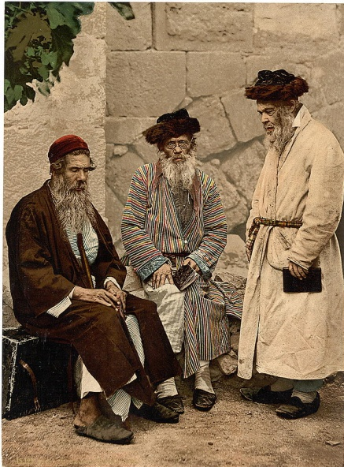
"הישוב הישן"
מקור השם: ניתן על ידי אנשי העליה הראשונה, כדי להבדיל את עצמם מהיהודים הלא ציוניים שקדמו להם.
היכן: התגוררו ב"ארבע ערי הקודש" – ירושלים, חברון, צפת, טבריה.
מאפיינים: רובם יהודים חרדים, בעלי משפחות, שנשלחו על ידי קהילותיהם באירופה כדי לקיים עבורם מצוות לימוד תורה בארץ הקודש. התפרנסו מכספי 'הכוללים' – תרומות קהילות האם שלהם באירופה, כדי לאפשר להם להתמסר ללימוד תורה באופן מלא.
מספרם: כ-26,000 ב1880, רובם בירושלים.
לושה יהודים בלבושם האופייני; מימין לשמאל: שני אשכנזים בלבוש חסידי ותלמיד חכם ספרדי. צולם בירושלים 1890

Slide 5
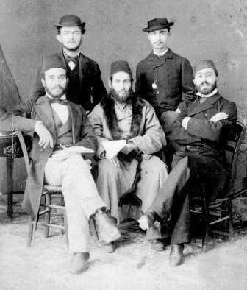
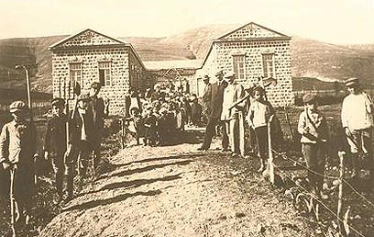
העלייה הראשונה – 1881-1904
מקור השם: כונו כך על ידי אנשי ה"עלייה השנייה" כדי להבדיל עצמם אידיאולוגית מקודמיהם.
גורמי העלייה:
השפעות ההשכלה והלאומיות האירופית, ותנועת "חיבת ציון" – התנועה הלאומית היהודית הראשונה.
האנטישמיות הממוסדת של משטר הצאר הרוסי, פוגרום "סופות בנגב" (1881-2) ו"המאות השחורות" (1891).
קריסה כלכלית של הקהילות היהודית ברוסיה וגלי ההגירה הגדולים משם.
מאפייני העולים: משפחות ורווקים צעירים, שומרי מסורת. חדורי אידיאולוגיה לאומית יהודית.
המטרה: הקמת מדינה יהודית מודרנית בארץ ישראל, ויצירת יהודי "חדש", המפרנס עצמו בעמל כפיו, בעיקר בעבודת אדמה.
מספרם: כ-60,000 עלו, מתוכם כ-35,000 עזבו את הארץ.

Slide 6
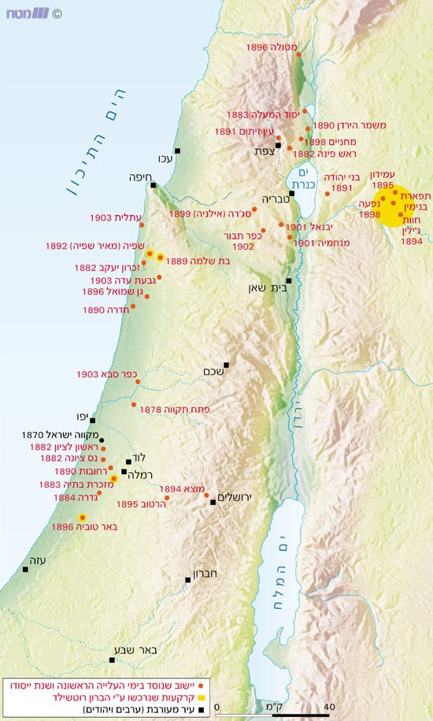
מושבות העלייה הראשונה
בתקופת העלייה הראשונה הוקמו כ-30 מושבות בשני גלים – גל ראשון בתחיל שנות ה-80, וגל שני בתחילת שנות ה-90.
המושבה - כפר חקלאי. תושביו – איכרים פרטיים שרכשו את הקרקע והם בעליה, כל משפחה ונחלתה. הכוונה הייתה להתפרנס מעבודת החקלאות, ובכך להפוך את היהודים לעם נורמאלי.
מפת ההתיישבות: המושבות הוקמו בעיקר בעמק החולה, עמק הירדן, עמק יזרעאל ומישורי השרון ויהודה. אלו המקומות בהן ניתן להם לרכוש קרקע, שבעליה הערבים חשבוה בלתי כשירה לחקלאות בשל ביצות.

Slide 7
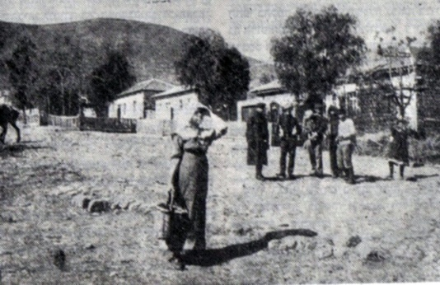
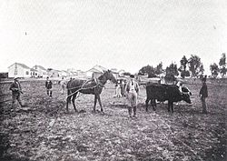
קשיי העלייה הראשונה
אנשי העלייה הראשונה נתקלו בקשיים במספר תחומים:
אקלים – האקלים הים תיכוני החם היה זר להם, שהגיעו מהקור הרוסי.
בריאות – גופם לא היה חסין למחלות המקומיות, מלאריה ומחלות זיהומיות שונות.
חוסר ידע – היהודים כמעט שלא עסקו בחקלאות באירופה, ומי שהבין מעט הכיר את החקלאות באירופה שהייתה שונה מאוד מזו בארץ.
חולשה כלכלית - לעולים לא היה גב כלכלי חזק שיאפשר להם תקופת הסתגלות. כשלון בטווח הקצר משמעו חוסר אפשרות להמשיך הלאה.
זרות – לעולים מרוסיה היה פער תרבותי ושפתי גדול מהשלטונות העות'מנים ומשכניהם הערבים.
המושבה יבנאל בגליל התחתון. נוסדה תחילה ב-1895 כמושבה "חורן", ננטשה ב-1898, ויושבה מחדש ב-1901
המושבה באר טוביה – נוסדה ב1888, ננטשה, הוקמה שוב ב1896 ננטשה שנית, וב1930 קמה בשלישית כמושב עובדים הקיים עד היום..

Slide 8
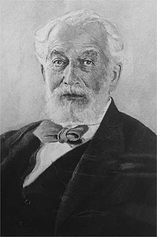
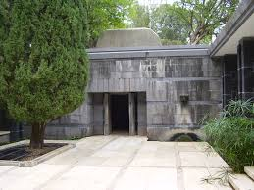
הברון רוטשילד מסייע
כאשר עמדו מושבות העלייה הראשונה בסכנת קריסה כלכלית הן פנו לעזרת ברון רוטשילד, יהודי אוהד הציונות ואחד מעשירי תבל בתקופתו.
רוטשילד סייע תחילה ברכישת קרקעות, בסיוע ישיר למושבות ובייסוד מושבות חדשות (שנשאו את שמות בני משפחתו).
הסיוע למושבות ניתן באמצעות פקידים ששלח רוטשילד מצרפת. אלו ניהלו את המושבות שהסכימו לקבלם, קבעו מה יגדלו, שכרו פועלים ערבים זולים ויעילים יותר מהמתיישבים היהודים, שהפכו למאין אריסים על אדמתם.
לאחר התמרדות האיכרים בחלק מהמושבות סילק רוטשילד את הפקידים, והעביר את ניהול הכספים לחברת יק"א (Jewish Colonization Association מיסודו של הברון הירש ב1891).
הערכת פועלו: מצד אחד פגע סיוע הברון בעצמאות המושבות ומתיישביהן, בניגוד לאידיאולוגיה הציונית שלהן. מצד אחר, סיועו הכלכלי הנרחב הצילן מקריסה כלכלית, והבטיח את המשך קיומן.
אחרית דבר - גן הנדיב: הברון רוטשילד רכש לעצמו חלקת קבר בזכרון יעקב, המושבה הקרויה על שם אביו, והקים בה גן קבר גדול. הוא ואשתו קבורים במערת קבורה בתוך הגן.
הברון אדמונד דה רוטשילד, 1845-1934
מערת הקבורה של הברון בגן הנדיב – זכרון יעקב

Slide 9
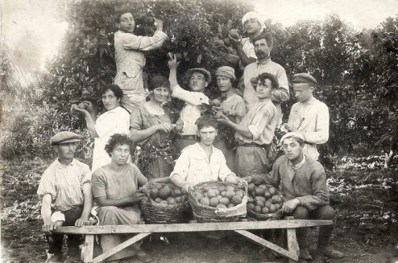
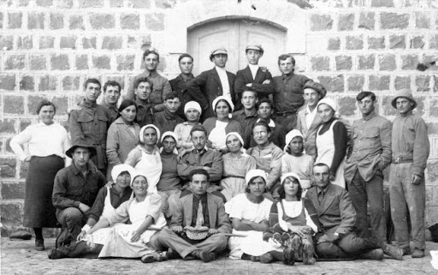
העלייה השנייה – 1904-1914
מקור השם: העולים עצמם אימצו לעצמם את הכינוי כדי להבדילם מ"העלייה הראשונה" מבחינה אידיאולוגית.
מאפיינים: האידיאולוגיה הדומיננטית של העלייה השנייה הייתה הציונות הסוציאליסטית. העולים – רווקים ורווקות צעירים מאוד (סביב גיל 20) התכוונו להתפרנס מעבודת כפיים כפועלים. הם דגלו בשוויון חברתי מלא והתנגדו לבעלות על רכוש ולדת.
המטרה: להקים בארץ חברת מופת סוציאליסטית.
מספרם: בתקופה זו עלו ארצה כ-30,000 איש, מהם נותרו בארץ כ-3500 בלבד.
קבוצת פועלים ופועלות בקטיף תפוזים באחת ממושבות השרון. כבר אז הפכו תפוזי הארץ לשם דבר בעולם תחת המותג "תפוזי JAFFA".
גרעין הפועלים שהקים את דגניה בצילום קבוצתי בחוות כינרת

Slide 10
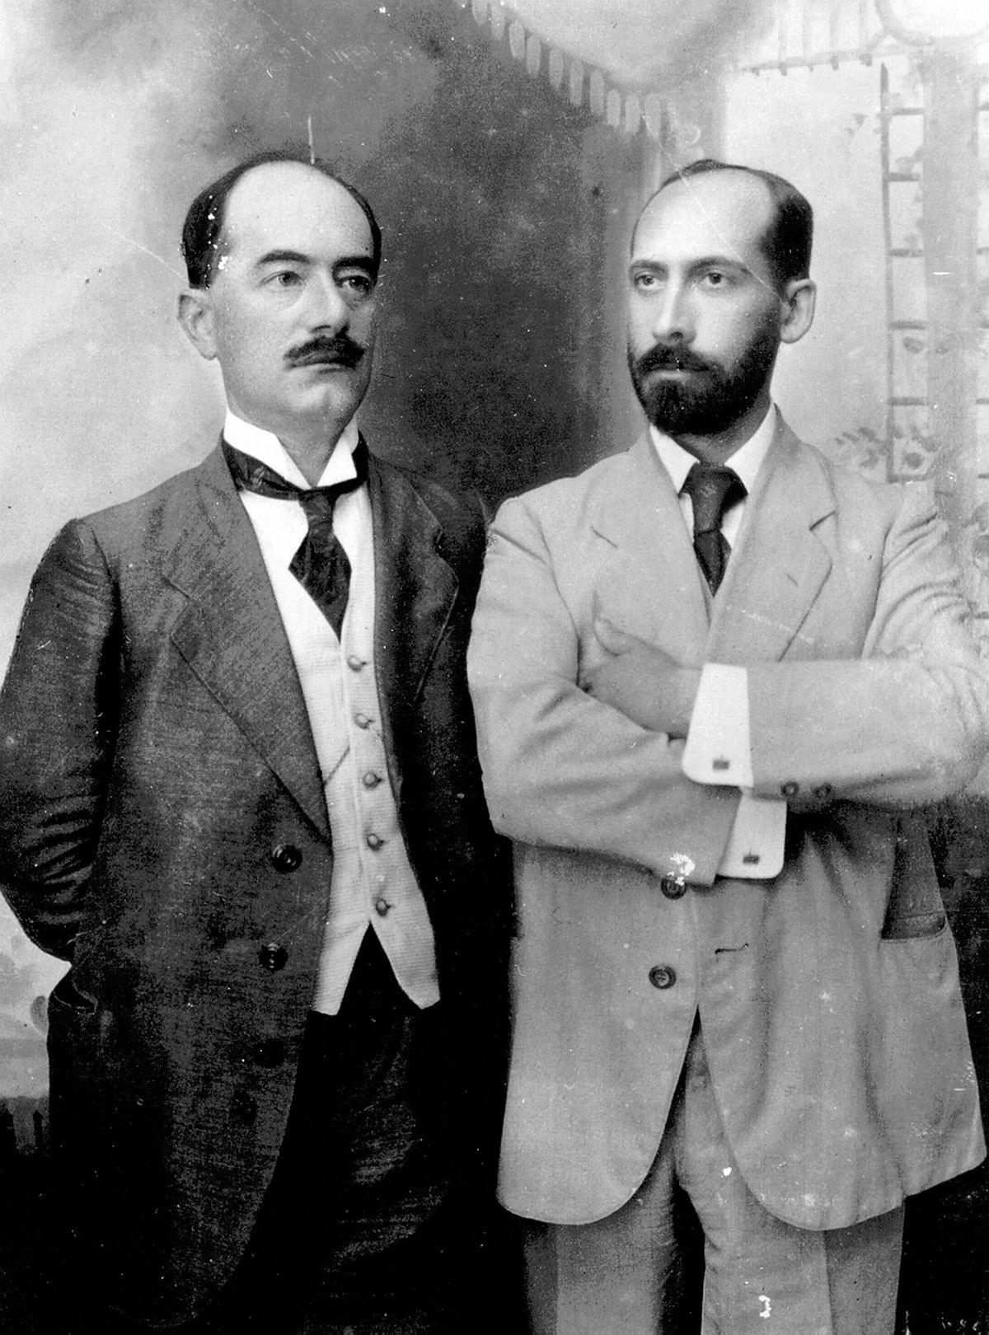
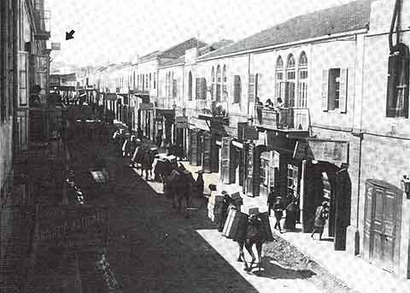
המשרד הארץ ישראלי
לאחר מות הרצל דרשו הציונים המעשיים השקעה של ההסתדרות הציונית בעליה והתיישבות בארץ ישראל, ולא רק במהלכיו הדיפלומטיים של הרצל (הציונות הסינטטית).
ב-1908 הוקם ביפו המשרד הארץ ישראלי, שלוחת ההסתדרות הציונית בארץ, שנועד לרכז את פעולות רכישת הקרקע, הכשרתה ויישובה על ידי יהודים. בראש המשרד הוצבו דר' ארתור רופין וסגנו דר' יעקב טהון.
המשרד שכן ביפו, בסמוך לנמל – שער הכניסה העיקרי של הארץ.
דר' ארתור רופין (משמאל)
ודר' יעקב טהון (מימין)
מנהל המשרד הא"י וסגנו.
שיירת חמורים נושאת טען
מנמל יפו, חולפת מול המשרד הא"י.

Slide 11
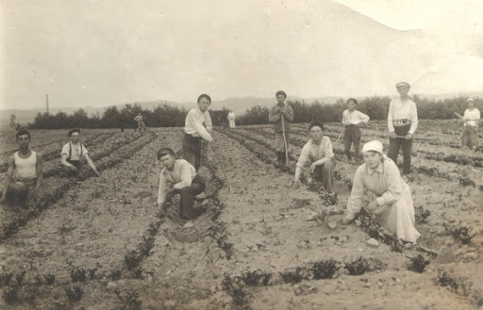
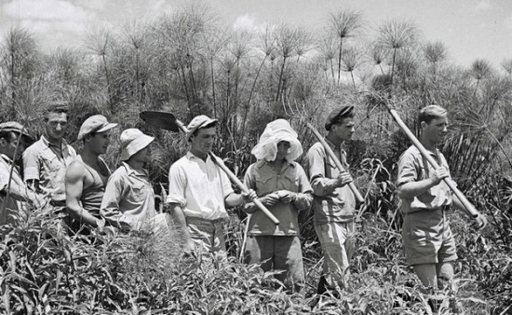
קשיי העלייה השנייה
עולי העליה השניה חוו קשיים דומים לאלה שחוו עולי העליה הראשונה, בתוספת קשיים שעוררה האידיאולוגיה הסוציאליסטית שלהם.
כלכלית: העולים הגיעו חסרי כל. הם היו תלויים לחלוטין ביכולתם לעבוד כפועלים, בעיקר במושבות העלייה הראשונה. שם לא שמחו לקבלם.
אידיאולוגית: כסוציאליסטים ראו הפועלים באיכרים במושבות 'בורגנים' - האויב המעמדי שיש להלחם בו. אבל איכרי המושבות היו המעסיקים הפוטנציאלים, שקיום הפועלים היה תלוי בהם.
חברתית: הפועלים הצעירים שהגיעו למושבות חיו בקומונות שיתופיות, בנים ובנות יחד, והעדיפו דיונים אידיאולוגיים ומאבקים חברתיים על פני עבודת כפיים. הם דרשו שכר גבוה יותר משל הפועלים הערבים תמורת תפוקה נמוכה יותר, ואף ביקשו לסלק את הפועלים הערבים כדי לתת מקום ל"עבודה עברית". הסבלנות של האיכרים ל"צעירים הבעייתיים" נגמרה בשלב מסוים, והם נזרקו מהמושבות.
אבטלה: הפועלים המובטלים חזרו ליפו, על יד הנמל, וחיכו לישועה, רעבים ללחם.

Slide 12
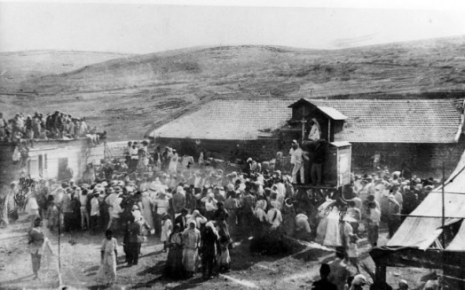
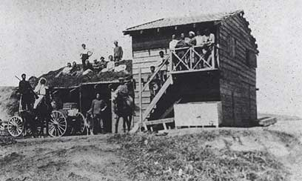
דרכי ההתמודדות
קרוב ל-90% מהעולים בעליה השניה ירדו מהארץ ביאוש.
אלה שנשארו נאבקו על קיומם היומיומי, אם במושבות ואם בעבודות התשתית בעיר החדשה "אחוזת בית" (היא תל אביב).
סיוע המשרד הארץ ישראלי: בראותו את מצוקת העולים הצעירים החליט דר' רופין, מנהל המשרד, לסייע. הוא שלח קבוצה לחוות כינרת להכשרה חקלאית, במהלכה יתפרנסו מהעבודה בחווה עצמה, ובסיום ההכשרה יהיו חקלאים מיומנים שיוכלו למצוא עבודה כשכירים.
הפועלים הצעירים הצליחו להסתכסך גם עם מנהל החווה – ברמן.
דגניה: רופין התערב בסכסוך. הוא הציע לפועלים לקבל חלק מאדמות חוות כינרת ולנהל אותן בעצמם. הפועלים סרבו משום שכסוציאליסטים התנגדו לבעלות פרטית על קרקע ועל הציוד החקלאי. רופין הציע שהקרקע והציוד יהיו בבעלו ההסתדרות הציונית ויוחכרו לפועלים. את דמי השכירות ישלמו המתיישבים מתוך הכנסתם מחקלאות (לכשתהיה הכנסה). לכך הסכימו הפועלים. כך הוקמה קבוצת דגניה ב-1910.
הקבוצה: הצלחתה של קבוצת דגניה הולידה את רעיון הקבוצה (ואחר-כך הקיבוץ). בשנים הבאות הוקמו קבוצות נוספות, ועולים חדשים התיישבו בהן.
חוות כינרת: חוות הכשרה בהפעלת המשרד הארץ ישראל
דגניה, הקבוצה הראשונה

Slide 13
הקבוצה והקיבוץ
הקבוצה היא ישוב שיתופי חקלאי.
גודל: 20-30 חברים וחברות. לא יותר, כדי לאפשר קשר אינטימי בין כל חברי הקבוצה.
פרנסה: הישוב מתפרנס מעבודה חקלאית בלבד, של חבריה בלבד. עבודת שכירים אסורה לחלוטין.
רכוש: אין רכוש פרטי, כל הרכוש משותף, כולל הבגדים והילדים.
שיוויון: כל החברים מקיימים שיוויון מלא ללא הבדל מין (גזע, דת ולאום ממילא היו שווים)
תקנון: בכל קבוצה נכתב תקנון להסדרת החיים במקום, שכלל נוהלי עבודה, ניהול תקציב ושרותים משותפים, קבלה לחברות, טיפול וחינוך הילדים וכדומה.
הקיבוץ: בתחילת שנות ה-20 (העליה השלישית) הורחב רעיון הקבוצה הקטנה לקיבוץ גדול, שהפרנסה שלו תכלול גם ענפי יצור לא חקלאיים. הגודל חייב ויתור על האינטימיות העמוקה שאפיינה את הקבוצה הקטנה, אך יתר העקרונות נשמרו. הקיבוץ הראשון – עין חרוד – הוקם ב1921, וכבר מתחילתו היו בו קרוב ל100 חברים. במשך השנים הפכו כל הקבוצות לקיבוצים, שהגדולים שבהם מנו יותר מ-1000 חברים בשיאם.
Notes:
הקיבוץ הראשון

Slide 14
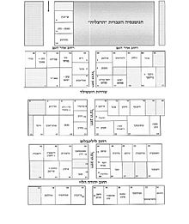
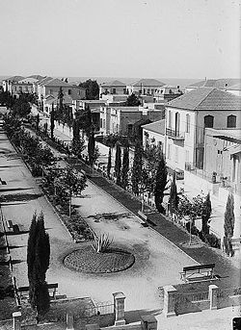
תל אביב – ההתישבות העירונית
לא כל עולי העליה השניה היו סוציאליסטים. ה"בורגנים" שבהם העדיפו להתיישב בערים. חלקם התיישב בירושלים.
אחוזת בית – ב-1906 התכנסו כמאה איש בחולות שמצפון ליפו. הם הגרילו מגרשים בקרקע שנרכשה במקום, שם עתידה היתה לקום שכונה עירונית חדשה, שתהיה רשות מוניציפלית עצמאית.
ב-1909 הוקמו בתיה הראשונים של 'אחוזת בית'. השכונה תוכננה להיות 'עיר גנים' – רעיון שצמח באירופה במטרה ליצור חיי עיר בריאים ונוחים עבור הבורגנות העמידה. רחובותיה תוכננו מראש: רחוב 'הרצל' הראשי ורחובות 'אחד העם', 'רוטשילד', 'לילינבלום' ויהודה הלוי הצולבים. תקנון הבניה קבע שכל כל הבתים שיבנו יהיו בני שתי קומות לכל היותר, מוקפים גינה, ויהיו בהם מים זורמים וחיבור לביוב מרכזי. בשכונה תוכננו גם מבני ציבור.
תל אביב: אחוזת בית צמחה לעיר העברית הראשונה בשם תל אביב. רחובותיה של אחוזת בית וחלק מבתיה קיימים עד היום בתל אביב.
תכנית השכונה
רחוב רוטשילד בתל אביב הקטנה

Slide 15
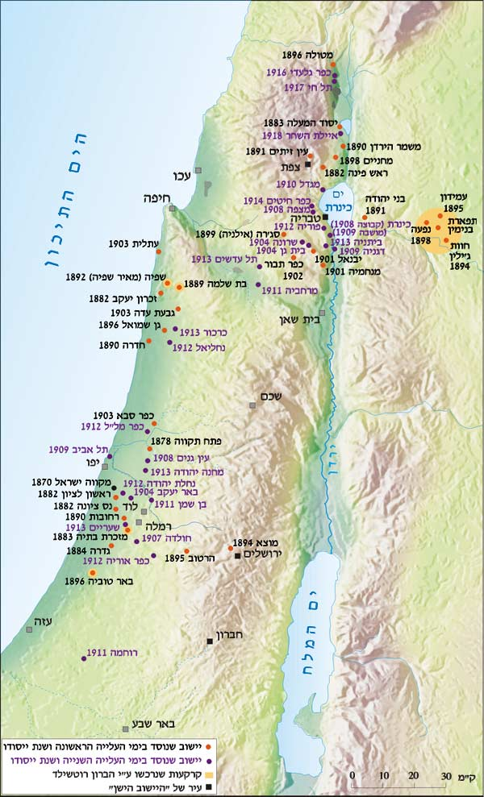
מפת התיישבות העלייה השנייה
במפה מוצגים ישובי העלייה השנייה בעיגולים שחורים וכיתוב סגול (עם תאריכי ההקמה),. וישובי העלייה הראשונה בעיגולים כתומים וכיתוב שחור (עם תאריכי ההקמה).
ארבע ערי הקודש מופיעות בריבועים שחורים.
ישובים לא יהודיים מסומנים בריבוע אפור.
ניכר שישובי העלייה השנייה קמו לרוב באותם איזורים בהן הוקמו מושבות העלייה הראשונה, כך שמפת ההתיישבות הציונית שמרה על צורתה מהעלייה הראשונה.

Slide 16
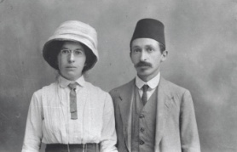
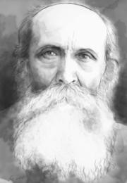
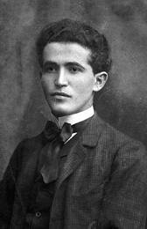
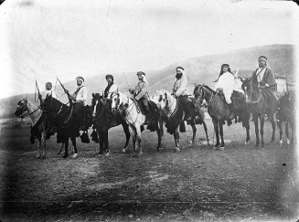
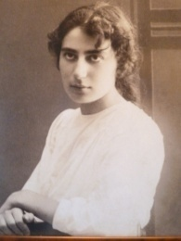
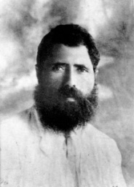
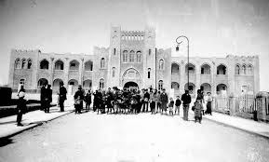
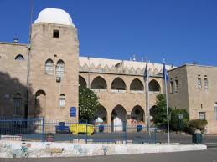
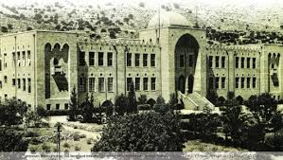
תרומתה של העלייה השנה בתחומים אחרים
פוליטיקה: העליה הראשונה הקמה את המפלגות הראשונות: 'פועלי ציון' ו'הפועל הצעיר'. מנהיגיה נמנו עם מנהיגי הישוב והמדינה בשנותיה הראשונות: בן גוריון, א.ד.גורדון, יצחק ורחל ינאית בן צבי, אליעזר חנקין (זאב ז'בוטינסקי ומנחם אוסישקין לא עלו ארצה באותה עת אך ביקרו בה השפיעו רבות).
ביטחון: "כיבוש השמירה" ארגון השמירה "בר גיורא" שהפך ל"השומר" הוקם בעלייה השנייה במטרה לכבוש במושבות מידי שומרים ערבים, והיה לכוח הצבאי הראשון של התנועה הציונית.
תרבות: הסופר יוסף חיים ברנר והמשוררת רחל היו בין אמני העלייה השנייה.
חינוך: בתי ספר עברויים נוסדו בתקופה זו, למשל גמנסיה הרצליה בתל אביב ובית הספר הריאלי בחיפה. הטכניון – המוסד האקדמי הגבוה הראשון בארץ, הוקם בתקופה זו. הם נאבקו על הוראה בשפה העברית וכך חיזקו אותה כשפת הלאום.
כיבוש העבודה: הפועלים העבריים פעלו לסילוק הפועלים הערבים במושבות ולתפוס את מקומם.

Slide 17
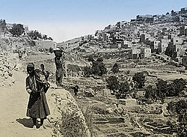
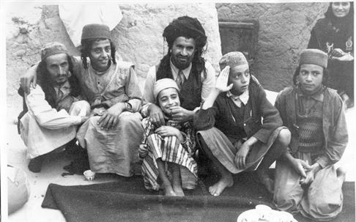
העלייה התימנית
אמנם רוב העולים הגיעו ממזרח אירופה, אבל היו עולים גם מארצות ערב.
ראוי לציין את עליית התימנים בשנים אלו, בשני גלי העלייה:
עליית "אעלה בתמר" – הפסוק משיר השירים פורש ע"י התימנים כקריאה נבואית לעליה בשנת בתמ"ר – תרמ"ב – 1882. עד 1906 עלה גל של 3000 מתימן. חלקם השתכן בכפר סילואן בירושלים, סבל מעוני מרוד ותנאים קשים ביותר.
גל שני – 1911 –שמואל יבנאלי, איש העלייה השנייה וממובילי "כיבוש העבודה", יזם בעצת רופין עלייה של תימנים שישמשו כפועלים במושבות במקום הפועלים הערבים. 2000 העולים התגוררו במושבות בתנאי עוני.
רוב יהדות תימן עלה רק ב1949-50, במבצע "על כנפי נשרים", כ-50,000 נפש.

